Slide 1

Autonomous vehicle driving
by Kalligiannakis Kostis
Project για το μάθημα "Autonomous Agents"
Επιβλέπων καθηγητής: Michail G. Lagoudakis

Slide 2
Περιγραφή project

Slide 3
Περιγραφή project
Ο σκοπός του συγκεκριμένου project ήταν η δημιουργία ενός αυτόνομου οχήματος που κινείται μέσα στην πόλη, υπακούει στους νόμους του ΚΟΚ και αλληλεπιδρά και με άλλα οχήματα. Η υλοποίηση έγινε στο περιβάλλον Webots και οι controllers είναι γραμμένοι σε γλώσσα C.
Για την σωστή προσέγγιση, το project χωρίστηκε σε δύο μέρη. Το πρώτο ήταν η διόρθωση της λωρίδας κίνησης και η τήρηση των φαναριών ρύθμισης κυκλοφορίας. Το δεύτερο ήταν η αλληλεπίδραση του οχήματος με άλλα αυτόνομα οχήματα μέσα στην πόλη.
Η προσομοίωση έλαβε χώρα σε δύο κόσμους, τον city.wbt και τον city_traffic.wbt. Για κάθε κόσμο δημιουργήθηκε και ένας controller που χειρίζεται το όχημα με τέτοιο τρόπο ώστε να πετύχουμε τη σωστή κίνηση για τις ανάγκες του κάθε κόσμου.
Η αναλυτική και τεχνική εξήγηση του project βρίσκεται στην αναφορά (REPORT.PDF).

Slide 4
Οι δύο κόσμοι
city.wbt και city_traffic.wbt

Slide 5
city.wbt
Ο κόσμος city.wbt μας προσφέρει ένα περιβάλλον με ευθείες, στροφές και φανάρια. Ιδανικός για τη δημιουργία ενός Controller, ο οποίος κρατάει το όχημά μας στη σωστή λωρίδα και τηρεί τα κόκκινα και πράσινα φανάρια.
Ως σωστή λωρίδα, ο controller ορίζει τη θέση δεξιά της διπλής κίτρινης γραμμής και μόλις την εντοπίσει μέσω κάμερας, κρατάει σταθερή απόσταση από αυτήν και την ακολουθεί.
Το όχημά μας, μέσω καμερών πάλι, εντοπίζει το κόκκινο χρώμα από τα φανάρια και σταματάει περιμένοντας να ανάψει το πράσινο. Μόλις γίνει αυτό, ξεκινάει με σταθερή ταχύτητα και συνεχίζει να ακολουθεί την διπλή κίτρινη γραμμή.

Slide 6
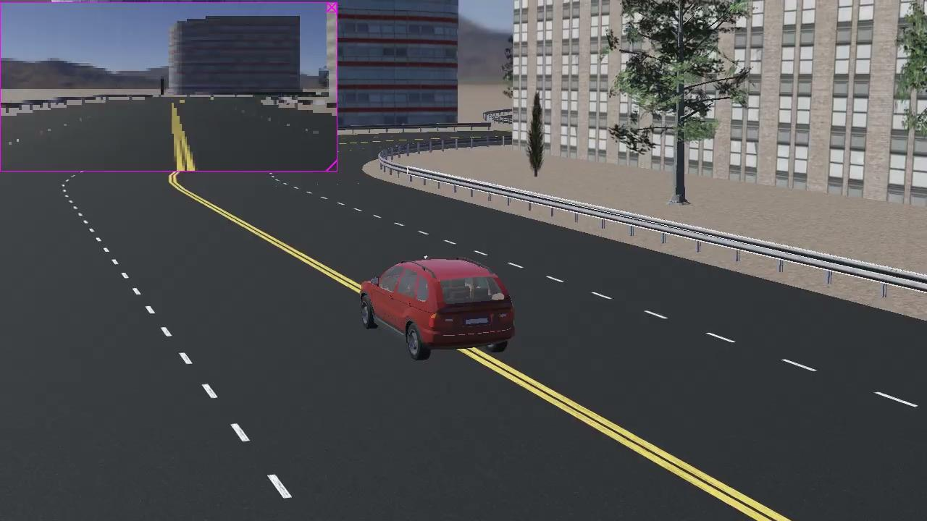
Προσομοίωση στόν city.wbt - Οδήγηση στην λωρίδα.
Στο διπλανό βίντεο φαίνεται το όχημα να διορθώνει τη θέση του και να ακολουθεί τη διπλή κίτρινη γραμμή. Μόλις εντοπίσει κλίση σε αυτήν, αλλάζει την πορεία του και μόλις τη χάσει μέσα από την κάμερα, κρατάει σταθερή ταχύτητα και πορεία μέχρι να την ξανά εντοπίσει (γνωρίζοντας ότι βρίσκεται σε σταυροδρόμι).

Slide 7
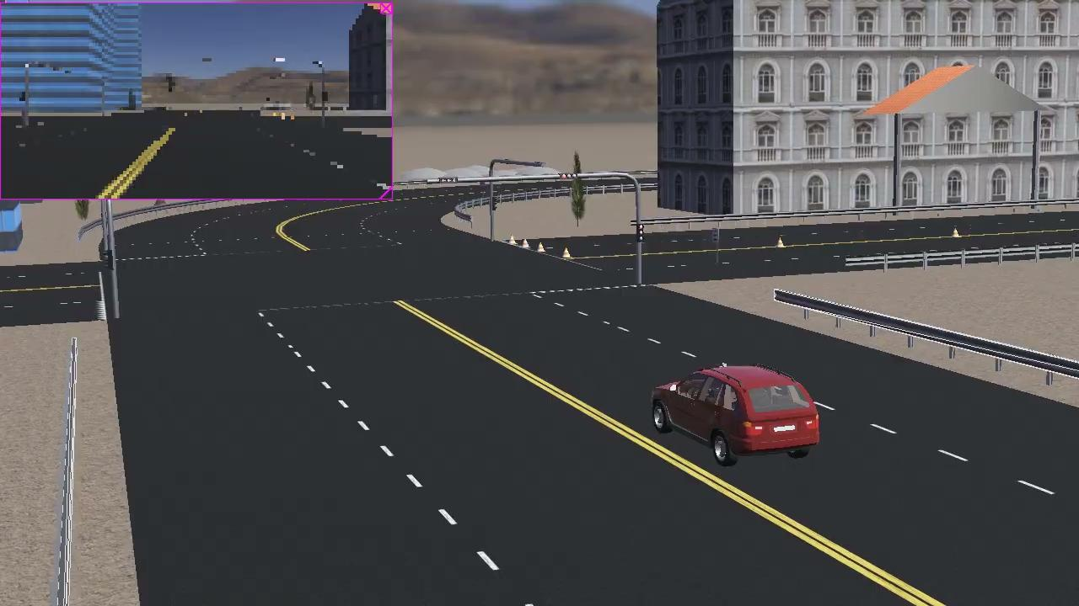
Προσομοίωση στόν city.wbt - Έλεγχος φαναριών
Όπως φαίνεται στο διπλανό βίντεο, το όχημα κινείται στη λωρίδα, εντοπίζει το κόκκινο φανάρι και σταματάει σε απόσταση ώστε η κάμερα να έχει ορατότητα στο φανάρι. Μόλις εντοπίσει το πράσινο, ξεκινάει πάλι την πορεία του και ακολουθεί τη διπλή πορτοκαλί γραμμή. Αξίζει να σημειωθεί πως ο controller ελέγχει μόνο το πάνω δεξιά μέρος της κάμερας, καθώς το όχημά μας πρέπει να εξετάσει μόνο το δεξιό φανάρι, καθώς θέλει να πάει ευθεία.

